Slide 1

Fitness app
Приведи себя в форму за 2 месяца

Slide 2
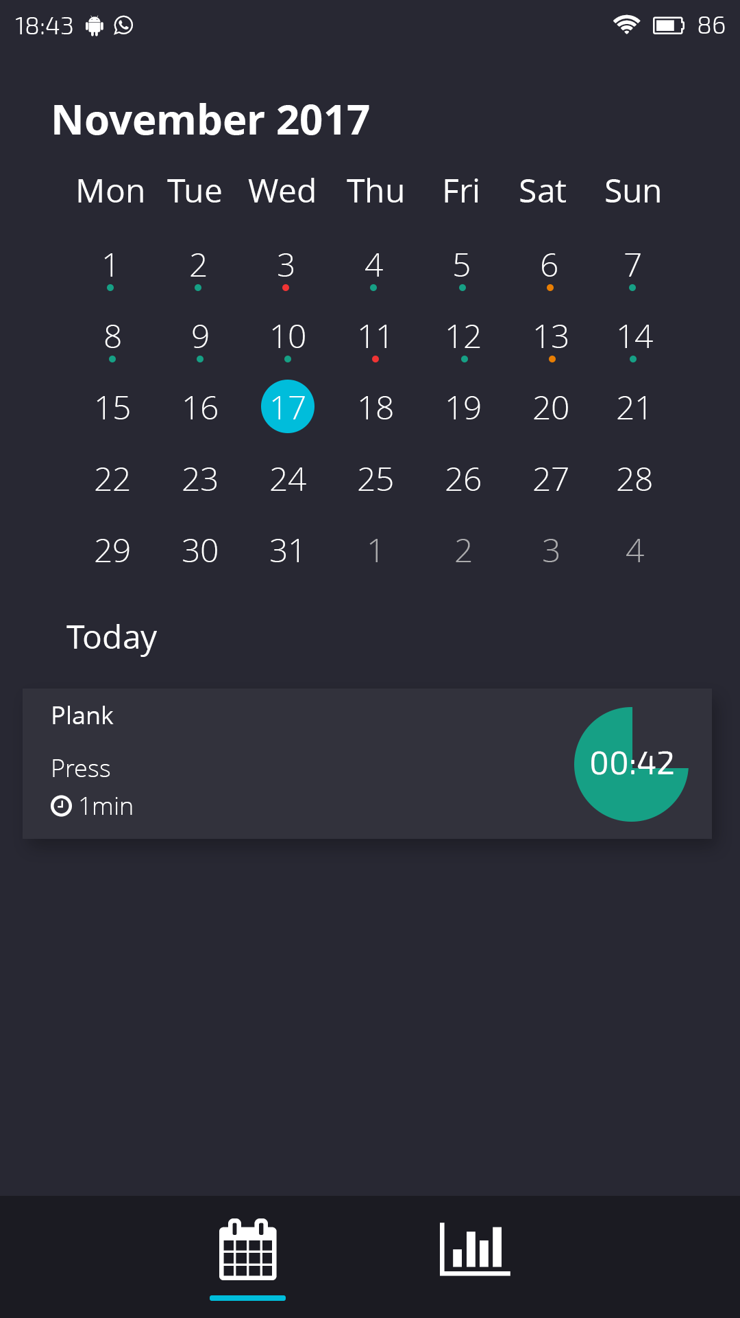
Краткое описание:
Приложение позволяет создать индивидуальную программу тренировок и отслеживать результаты.

Slide 3
Цель:
Получить работоспособное приложение, которые будет удовлетворять собственным потребностям.

Slide 4
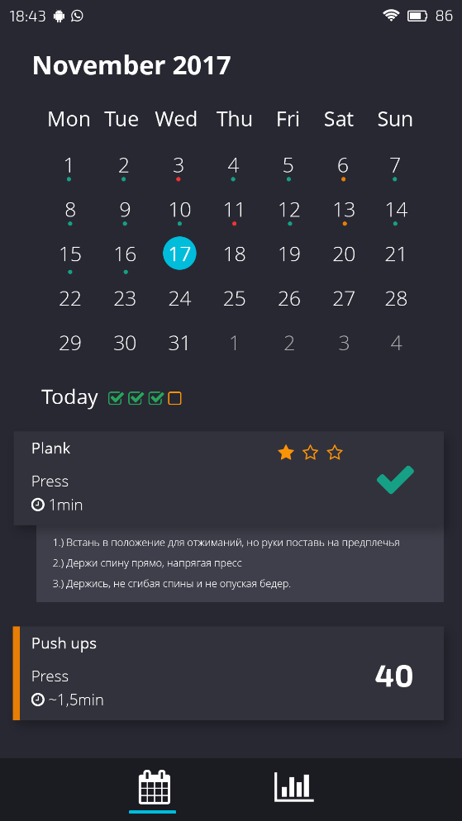
Желаемый результат

Slide 5
Требования:
Тренировки на каждый день для разных уровней физ. подготовки человека.
Сохранение данных и составление статистики.
Удобство и простота использования.
Notes:
Может потребоваться несколько слайдов

Slide 6
Роли и обязанности проектной группы:
Заманов Арслан:
Дизайнер
Проектный – менеджер
Аминов Эмиль
Главный разработчик

Slide 7
Расписание и спринты проекта
Спринт 1
На основе макета сделана первая версия с календарем
Спринт 2
Сделан таймер
Спринт 3
Добавлен значок и изменение дизайна
13.11.2017
01.12.2017
08.12.2017

Slide 8
Используемые программы и сервисы:
Trello
https://goo.gl/oj16GH
Коммуникация:
Telegram
Drive
https://goo.gl/FXwGC7
Github
https://github.com/lionZamanov/Calendar-of-health

